Slide 1
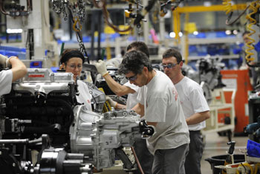


Termelési rendszerek
TQM – Just-in-time - TPS
Készítette
Kovács Gábor
Boda Gábor

Slide 2
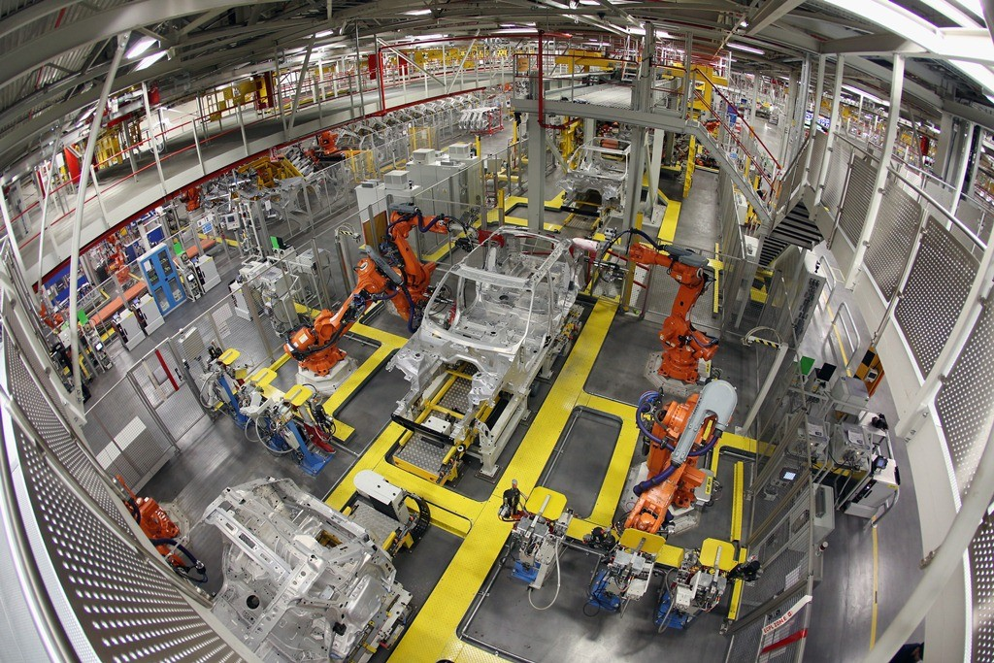
Amiről szó lesz :
JIT Bemutatása
Vezér elvei
A termelésszervezésére vonatkozó alapelvek
A TQM fejlődése
TQM három alapvető pillére

Slide 3

Japánban kifejlesztett működési filozófia, amely a termelési folyamatot helyezi centrumba.
Eltér a hagyományos Európai és Amerikai termelésszervezéstől.
Mégis gyökeresen megváltoztatta azt.

Slide 4




A J-I-T vezér elvei

Slide 5

A termelésszervezésre vonatkozó alapelvek
Várakozási idő minimalizálása
Üzemi rend fontossága
Preventív karbantartási rendszer
Pull-rendszer
KAMBAN-rendszer
Munkavállalók fejlesztése a folyamatok fejlesztésében
Eredmény táblák
Kiegyensúlyozottság

Slide 6
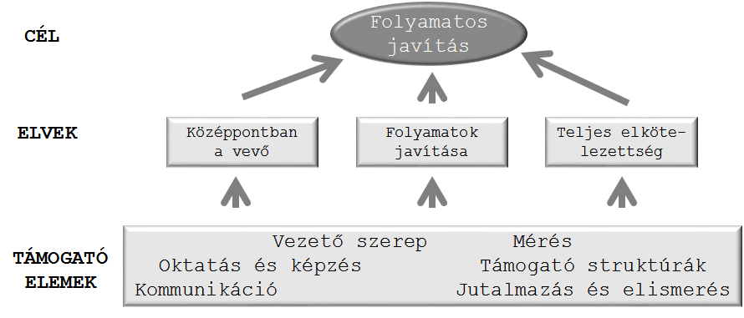
TQM
Teljes körű minőségmenedzsment

Slide 7
Különbségek a társadalmi fejlődésben
Japán | USA
2. VH. Után lerombolt gazdaság és társadalom, felelősséget éreztek munkájuk iránt | Fokozódott a termelés a fogyasztói társadalom ekkor alapozódott meg
Jelentős fizikai korlátottal bíró szigetország | Nagy fogyasztói piac és magas nyersanyagbázis
Természet közeli és minden tagjára vonatkozóan egységes | Kifejezetten divergens kultúra
Nem kreatív társadalom viszont állhatatosak, szorgalmasak és akaratosak, központosított irányítás | Az egyén elsőbbsége és sok színűsége jellemző

Slide 8
A TQM teljes körűsége
Igények külső-belső feltárása
Összes szervezeti folyamat ellenőrzése
Alkalmazottak teljesítmény és kreativitás fejlesztése
Vevő lojalitás igények kielégítése
Kis forrás a problémamegoldásra
Hosszú távú stratégia megközelítése
Állandó oktatás és képzés

Slide 9
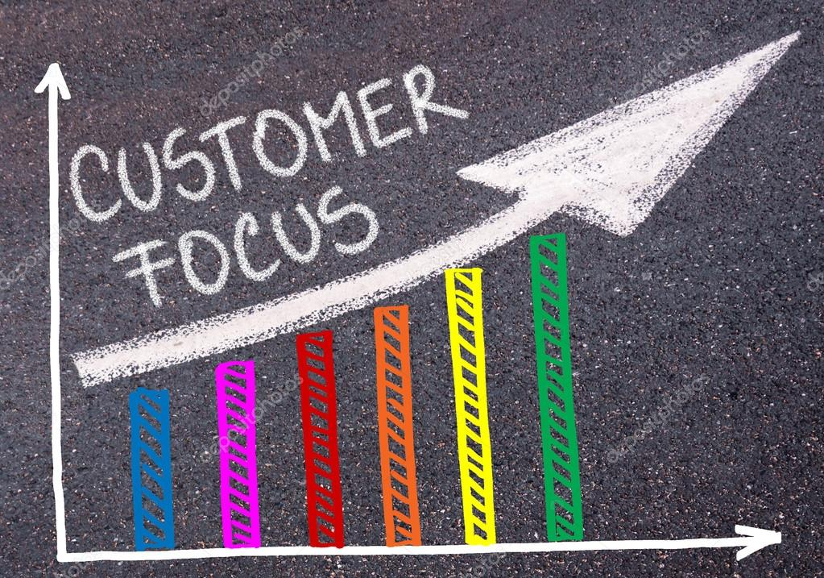


Vevő központúság
Szervezeti kultúra
Technikák célszerű alkalmazása

Slide 10
A világ egyik legnagyobb autógyártója
84
éves
„…a gyártási hibák elkerülése érdekében a gép leállt, ha elszakadt egy szál.”
1924
„Csináld jobban és fejleszd folyamatosan, mert ha nem csinálod nem tudsz versenyezni azokkal, akik csinálják”
KAIZEN

Slide 11
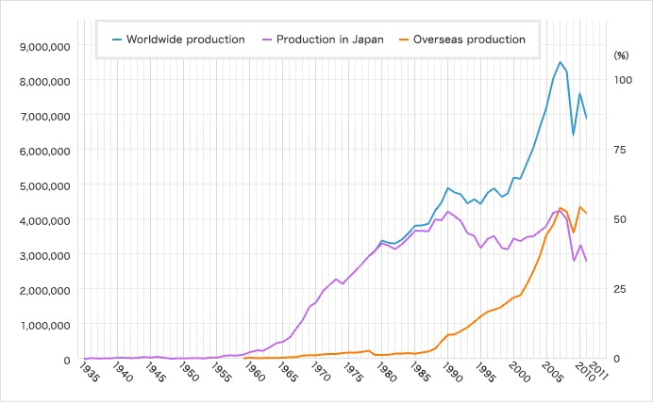
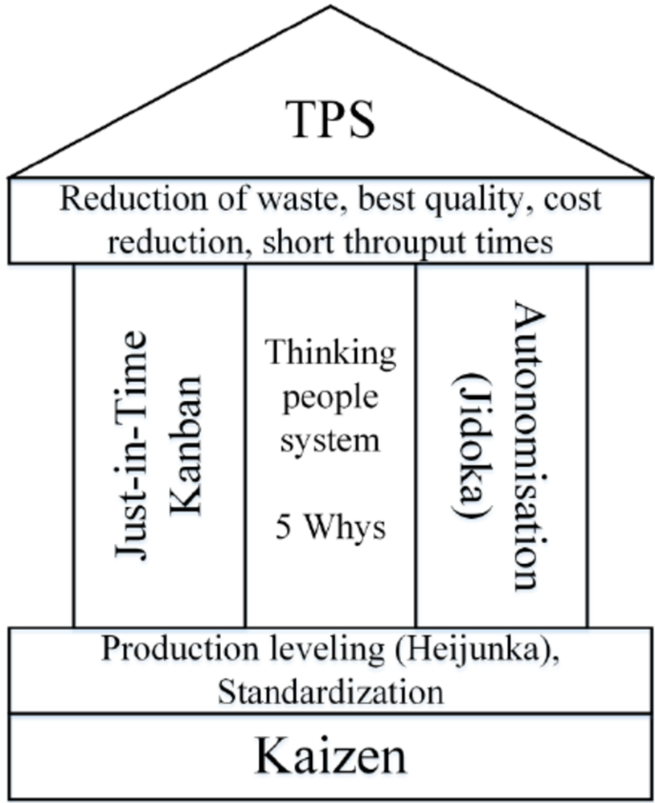
TPS
Toyota producting system
-TPS egészség és munkavédelem
-Kaizen – folyamatos fejlődés
-Just-in-Time – Kanban
-Jidoka – A beépülő minőség

Slide 12
A rendszer azt állítja elő…
amire a vevőnek szüksége van,
amikor szüksége van,
amilyen mennyiségben szüksége van rá
a lehető legkevesebb erőforrás, gép és
alapanyag felhasználásával a
lehető legmagasabb minőség mellett

Slide 13

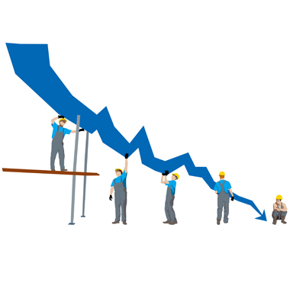

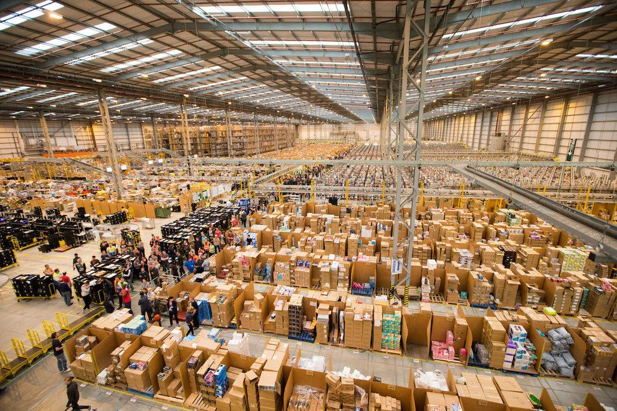
ÉS AMIT EZZEL ELÉRHETÜNK…
Kiszámíthatóbb, megbízhatóbb termelési folyamat
Vevői elégedettség növekedése
Növekszik az árbevétel, a profit,
Beruházás nélkül növekedhet a termelési kapacitás
A munkafolyamatok költség- és időveszteségei rövid időn belül csökkennek,
Alacsonyabb termelési költségek
Készletekben lekötött tőke csökkenése

Slide 14
KÖSZÖNJÜK A FIGYELMET!

